Slide 1
Проектирование и разработка баз данных
Анна Дербенева

Slide 2
План
Введение
ER-диаграмма
База данных
Запросы
  DDL
  DML
Объекты баз данных

Slide 3
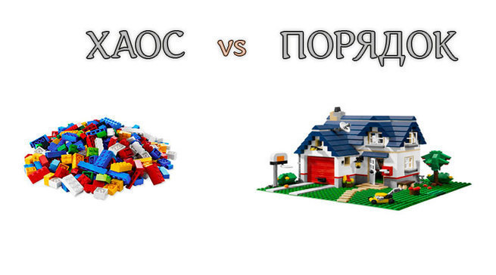
Базы данных
Любая БД является частью той или иной информационной системы и предназначена для сбора, хранения и манипулирования информацией.
Важно отметить, что данные в БД хранятся в строгом порядке.

Slide 4
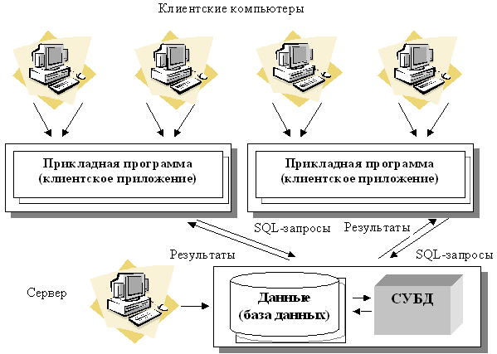
Архитектура «клиент-сервер»

Slide 5
База данных
БД, DB (Database). Организованная структура, предназначенная для хранения, изменения и обработки взаимосвязанной информации, преимущественно больших объемов
База данных позволяет хранить большое количество информации в одном месте. Качественно спроектированная база станет опорой для дальнейшей работы с данными, а кроме того, значительно облегчит ваш труд.
При этом, вся информация не хранится в каком-то обобщенном виде, а разбивается на таблицы, каждая из которых отвечает за определенный объект предметной области. Чем больше данные обособляются в таблицы, тем выше вероятность избежать дублирования информации и захламления базы данных, а также сокращает время и ресурсы на поиск необходимых данных

Slide 6
СУБД
СУБД, Database Management System. Ком­плекс про­грамм, по­зво­ляю­щих соз­дать ба­зу дан­ных (БД) и ма­ни­пу­ли­ро­вать дан­ны­ми (встав­лять, об­нов­лять, уда­лять и вы­би­рать)

Slide 7
ER-диаграммы (диаграммы сущность-связь)
Entity-Relationship
В основе ER-диаграмм лежит принцип «рисунок нагляднее текста»
ER-диаграмма графически представляет сущности (entities) предметной области, свойства (attributes) сущностей и связи (relationship) между ними

Slide 8
Основные шаги построения ER-диаграммы
Цель и область применения: Определите цель и область применения для анализа и моделирования.
Сущности: Определите сущности, которые включены в эту предметную область. Когда будете готовы, начинайте рисовать их в прямоугольниках и подписывать существительными.
Связи: Определите, как все сущности связаны между собой. Нарисуйте линии между ними для обозначения связей и подпишите их. Некоторые сущности могут быть не связаны и это нормально ☺.
Атрибуты: Следующий уровень – добавление ключевых атрибутов сущностей.
Кратность (мощность) связей: Покажите, где связь один-к-одному (1:1), где один-ко-многим (1:n), а где многие-ко-многим (n:n).

Slide 9
Сущности
Сущность (entity) — класс реальных или виртуальных однотипных объектов, информацию о которых необходимо хранить в базе данных
На ER-диаграмме сущности изображаются в виде прямоугольника, внутри которого содержится имя сущности в форме существительного в единственном числе

Slide 10
Связи
Связь (relationship) — ассоциация между сущностями. Для облегчения понимания диаграммы следует добавлять названия связей
При определении типа следует учитывать модальность связи: «может» или «должен». Модальность «может» означает, что экземпляр одной сущности может быть связан с одним или несколькими экземплярами другой сущности, а может быть и не связан ни с одним экземпляром другой сущности. Модальность «должен» подразумевает связь не менее чем с одним экземпляром другой сущности. Примеры возможных типов связей представлены в таблице

Slide 11
Атрибуты
Атрибуты предназначены для описания сущности (свойства сущности)
Ключ — это один или несколько атрибутов, уникально определяющих сущность

Slide 12
Нормализация БД
Нормализация делится на следующие нормальные формы:
Первая НФ
Вторая НФ
Третья НФ
НФ Бойса-Кодда
Четвертая НФ
…
Notes:
Нормализация — это процесс организации данных в базе данных, включающий создание таблиц и установление отношений между ними в соответствии с правилами, которые обеспечивают защиту данных и делают базу данных более гибкой, устраняя избыточность и несогласованные зависимости.

Slide 13
Первая Нормальная форма (1НФ)
Чтобы таблица находилась в первой нормальной форме, она должна соответствовать следующим правилам:
Атомарность значений атрибутов/столбцов.
Значения, хранимые в одном столбце, должны принадлежать одному домену (типу данных).
Не должно быть повторений строк в таблице.
Notes:
Представьте, что на собеседовании у вас спрашивают, обладаете ли вы навыком прорицания. Вы обращаетесь к полю со списком навыков и начинаете перечислять все, что там есть: ходить, чистить зубы, готовить завтрак, читать, писать, стоять на голове, водить машину и т.д., потому что всю жизнь просто добавляли эти навыки через запятую
Если вам хочется назвать столбец во множественном числе – это уже сигнальчик

Slide 14
Нарушение 1НФ
Фирма | Модели
BMW | M5, X5M, M1
Nissan | GT-R

Slide 15
1НФ
Фирма | Модель
BMW | M5
BMW | X5M
BMW | M1
Nissan | GT-R

Slide 16
Вторая Нормальная форма (2НФ)
Чтобы таблица находилась в первой нормальной форме, она должна соответствовать следующим правилам:
находиться в 1НФ,
не иметь частичных зависимостей (все атрибуты зависят от полного первичного ключа).
Notes:
Сложно привести жизненный пример с составным первичным ключом.
Все мои командировки можно идентифицировать городом и месяцем в каждом году. Например, если бы я стала перечислять, куда я съездила в течение года следующим образом:
В марте 2018 года я прилетела в Москву во Внуково
В апреле 2018 года я прилетела в Питер в Пулково
В апреле 2018 года я прилетела в Москву во Внуково
В июне 2018 года я прилетела в Москву во Внуково
В июле 2018 года я прилетела в Москву во Внуково
В августе 2018 года я прилетела в Москву во Внуково
В феврале 2019 года я прилетела в Томск в Богашево
В сентябре 2019 года я прилетела в Москву во Внуково
В октябре 2019 года в прилетела в Томск в Богашево

Slide 17
Нарушение 2НФ
Модель | Фирма | Цена | Скидка
M5 | BMW | 5500000 | 5%
X5M | BMW | 6000000 | 5%
M1 | BMW | 2500000 | 5%
GT-R | Nissan | 5000000 | 10%

Slide 18
2НФ
Модель | Фирма | Цена
M5 | BMW | 5500000
X5M | BMW | 6000000
M1 | BMW | 2500000
GT-R | Nissan | 5000000
Фирма | Скидка
BMW | 5%
Nissan | 10%
Notes:
Здесь сложно накосячить, так как большинство использует искусственный первичный ключ с автоинкрементом

Slide 19
Третья Нормальная форма (3НФ)
Таблица находится в 3НФ, когда
она находится в 2НФ,
отсутствуют транзитивные зависимости.
Notes:
Представьте, что вы рассказываете историю: на днях видел Мишу, с которым мы познакомились на лекции по базам данных в прошлом году и который умеет играть на гитаре, так вот он сказал, что Ваня, с которым мы познакомились в отпуске и который умеет ловить рыбу, приезжает через неделю в наш город по работе. Миша, с которым мы познакомились на лекции по базам данных в прошлом году и который умеет играть на гитаре, собирается встретить Ваню, с которым мы познакомились в отпуске и который умеет ловить рыбу, в аэропорту.

Slide 20
Нарушение 3НФ
Предмет
Студент
ИД | Название | Учитель
1 | Java | Java Teacher
2 | C++ | C++ Teacher
3 | Php | Php Teacher
ИД | Имя | Направление | Адрес
10 | Akon | CSE | Kerala
11 | Akon | IT | Gujarat
Оценка
ИД | ИД_студента | ИД_предмета | Оценка | Экзамен | Макс.балл
1 | 10 | 1 | 70 | Workshop | 200
2 | 10 | 2 | 75 | Mains | 75
3 | 11 | 1 | 80 | Practicals | 120
4 | 11 | 2 | 100 | Practicals | 120
5 | 10 | 3 | 185 | Workshop | 200

Slide 21
3НФ
Экзамен
ИД | Название | Макс.балл
1 | Workshop | 200
2 | Mains | 70
3 | Practicals | 30
Оценка
ИД | ИД_студента | ИД_предмета | Оценка | ИД_экзамена
1 | 10 | 1 | 70 | 1
2 | 10 | 2 | 75 | 2
3 | 11 | 1 | 80 | 3
4 | 11 | 2 | 100 | 3
5 | 10 | 3 | 185 | 1

Slide 22
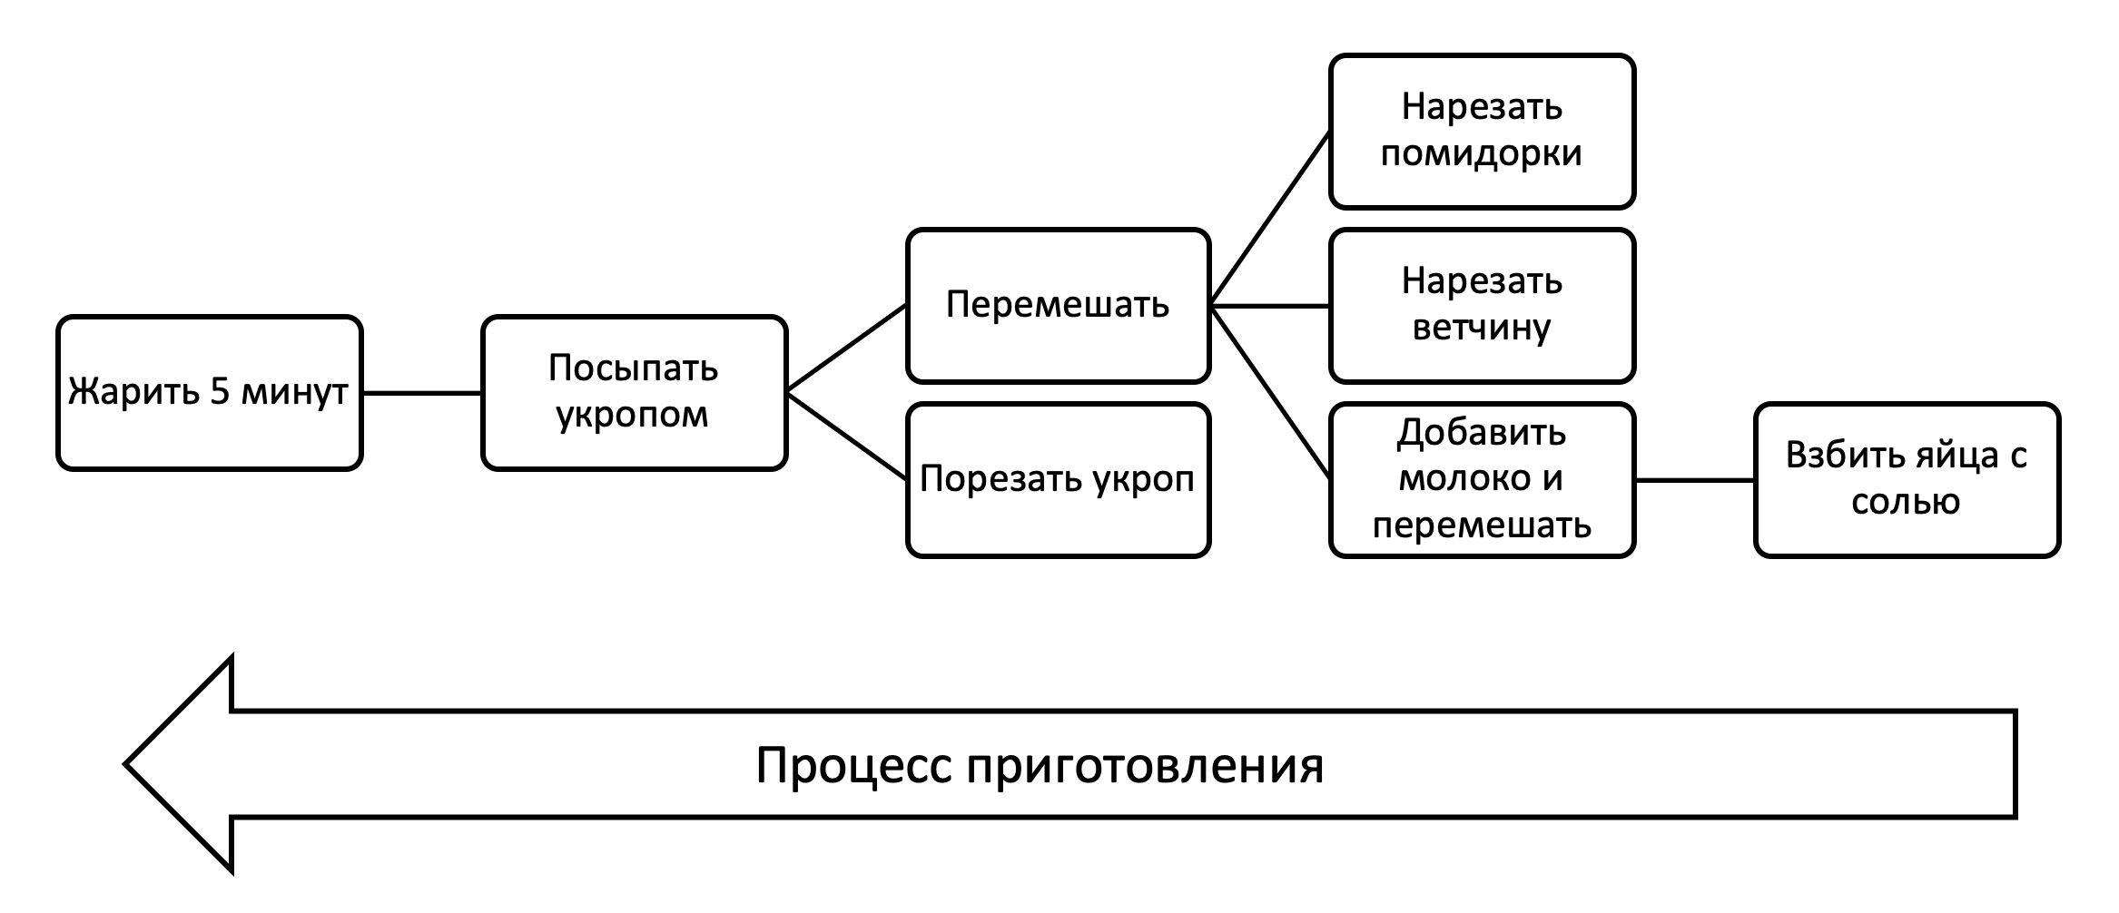
ПРАКТИКА
Задание про рецепты
Visio

